Slide 1
WHU-China-iGEM-2022
Wiki-sharing
REACH For LIGHT

Slide 2
Table of contents
01
02
BACKGROUND
INTRODUCTION
03
DESIGN

Slide 3
BACKGROUND
01
现在，全球范围内越来越多人受到抑郁症的困扰，尤其是青少年和大学生群体。在抑郁症的治疗过程中，多种药品联合使用十分普遍，然而如何规范联合药物治疗仍然是一个难题。

Slide 4
02
INTRODUCTION
该项目基于一种肠道益生菌长双歧杆菌（Bifidobacterium longum）进行设计。长双歧杆菌本身具有抗抑郁作用，该项目对其进行基因工程改造，使得其可以作为抑郁症药物使用。
使得其具有生产天然抗抑郁药物SAMe的能力
使SAMe的分泌受到振荡器的调节
设计温度控制的安全开关和主动终止开关（AHL）
Notes:
SAMe是一种保健产品，其效果与处方药相似，相对温和，不会产生神经源性抵抗或依赖性。
振荡器->因此它将处于长期、有规律和周期性的基础上。
开关可以防止细菌泄漏，主动终止开关，我们可以在使用AHL时主动终止细菌的治疗效果。

Slide 5
CHOICE of PROBIOTIC STRAIN
03
项目计划使用一种具有天然抗抑郁能力的益生菌菌株作为工程菌来工作。
某些特定的益生菌长双歧杆菌菌株（长双歧杆菌，如Ncc3001）已被证明具有抑制抑郁和改变大脑活动的能力。
在项目的开发阶段，该团队首先使用枯草芽孢杆菌和大肠杆菌作为模型进行功能验证
Notes:
核心文献 证明BL可以降低大脑多个区域对负面情绪刺激的反应，包括杏仁核和额叶边缘区域。BL具有对抗抑郁的能力。https://www.sciencedirect.com/science/article/abs/pii/S0016508517355579

Slide 6
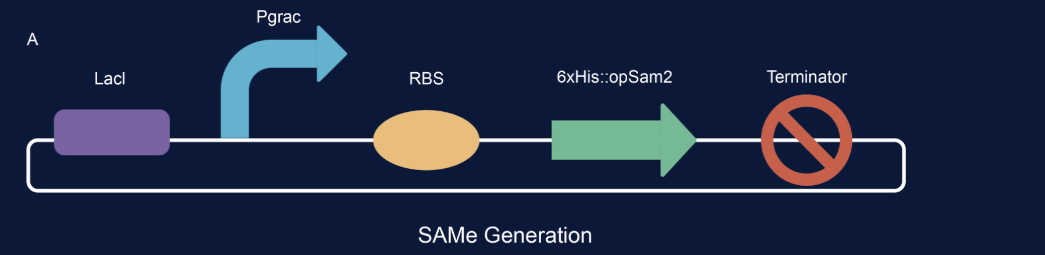
PRODUCTION MODULE
03
合成：
酿酒酵母存在SAMe合成酶Sam2，它可以催化SAMe的合成，并且不存在反馈抑制现象。
项目对Sam2酶的基因序列进行了优化，获得了opSam2，帮助其在GEAM-POSITIVE细菌中表达。
项目使用IPTG- induced Pgrac 作为启动子。
His-tag在免疫印迹鉴定蛋白质表达时发挥作用。
Notes:
核心文献-Sam2酶-本综述主要针对微生物发酵生产S-腺苷-L-蛋氨酸（SAM）的研究。简要介绍了SAM的生物学作用和应用。-https://link.springer.com/article/10.1007/s00253-012-4536-8
芽孢杆菌中常见的诱导型启动子有pgrac (iptg诱导) Lacl调节基因的产物是阻遏物

Slide 7
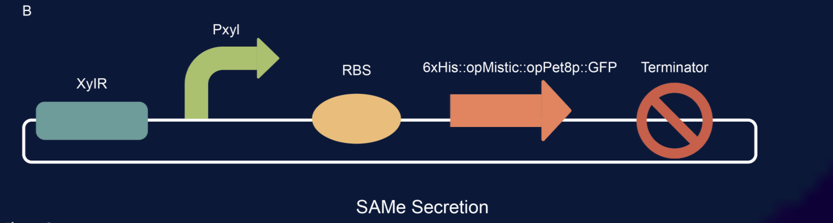
PRODUCTION MODULE
03
分泌：
在酿酒酵母线粒体中发现了被动运输的蛋白Pet8p，可以帮助SAMe分泌。
项目对Pet8P酶的基因序列进行了优化，获得了opPet8p，帮助其在GEAM-POSITIVE细菌中表达。
项目使用Xylose- induced Pxyl 作为启动子。
信号肽Mistic可以帮助opPet8p整合到细胞膜上。
sfGFP可以帮助可视化opPet8p的存在位置。
Notes:
Pxyl 由 xylR 编码的阻遏蛋白严格控制表达，通过添加 0.1%-2% 的木糖（Xylose），能够诱导该启动子的表达。
Mistic-研究人员将真核生物膜蛋白与不同Mistic融合，并将其表达在大肠杆菌中。研究发现，融合蛋白的表达量比单独表达的膜蛋白要高，而且融合蛋白的结构和功能也更加稳定。https://www.sciencedirect.com/science/article/abs/pii/S1046592809001466

Slide 8
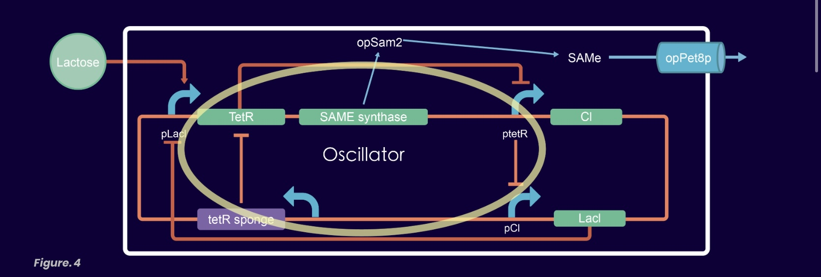
OSCILLATOR MODULE
03
三个启动子环环相扣形成一个完整的抑制循环，在三种阻遏子基因轮流表达、阻遏蛋白相继降解的过程中实现自身及其调控基因开启状态的顺序转变，从而实现周而复始的振荡。
Notes:
合导p83
在概念验证实验中，报告蛋白GFP被插在pLacl启动子的下游。
tetR sponge 调节振荡系统反应速度。

Slide 9
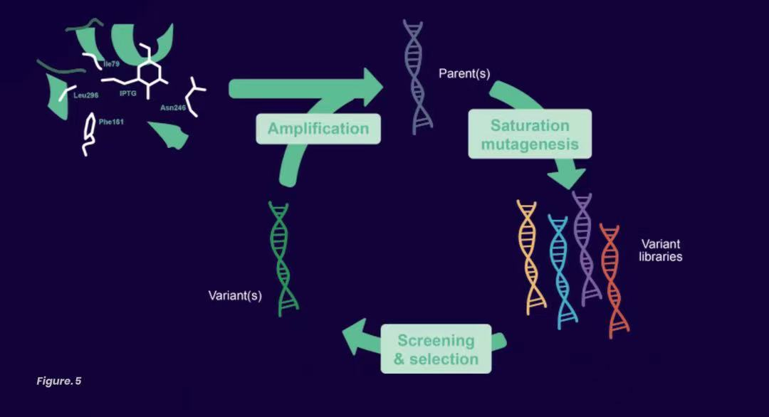
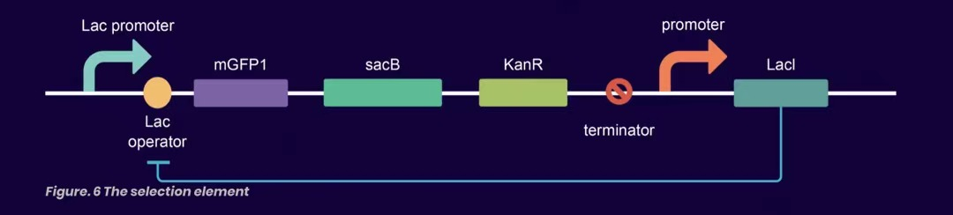
DIRECTED EVOLUTION MODULE
03
目的：获得一种可以忍受高浓度乳糖并且不失去其对相应启动子抑制功能的 Lacl蛋白。
过程：构建突变-选择-扩增
构建突变：利用饱和诱变技术构建 Lacl蛋白的变异文库。
构建好相应的质粒并转化到大肠杆菌之中。
选择：建立不同的培养条件对Lacl突变体进行选择。
SacB蛋白酶- 催化蔗糖水解-在培养基中添加蔗糖并逐渐增高乳糖水平，可以筛选出所需的Lacl突变体
KanR蛋白-对抗卡那霉素的抗性-通过卡那霉素-筛选出那些永久失去结合乳糖能力的Lacl突变体
Notes:
Lacl蛋白是阻遏物，乳糖可以结合Lacl蛋白解除其抑制
选择之前，首先要构建好表达元件。

Slide 10
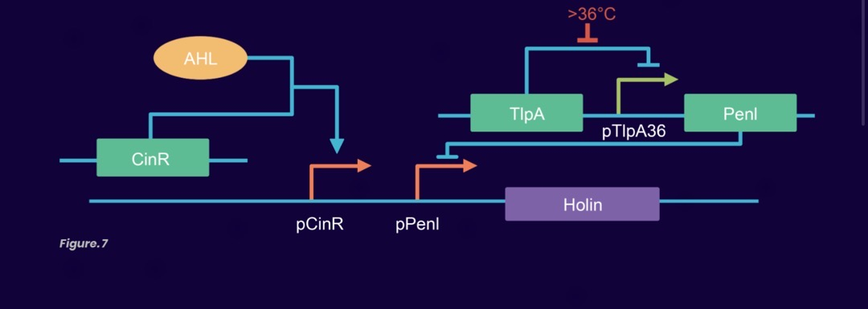
SAFETY SWITCH MODULE
03
并联安全开关
主动开关可以使得患者按照自己的意愿主动去除细菌
温控开关可以避免细菌泄漏到环境之中
Notes:
CinR蛋白是自诱导结合蛋白
Holin-在细胞膜上打洞 使得细菌死亡
TlpA36是一种温度敏感蛋白
小于36度-死亡

